Slide 1
Физический смысл производной (интегрированный урок математика+физика)
Составила: учитель математики МБОУ «Муралинская ООШ Кайбицкого района» Музафарова Эльмира Фирдаусовна

Slide 2
Давайте вспомним таблицу производных!
Производная от суммы (u+v) ́=u ́́ +v ́
Производная от произведения (uv) ́= u ́v+v ́u
Производная от частного ($\frac{u}{v}) ́$=$\frac{\text{u}\text{ ́}\text{v}\text{-}\text{v}\text{ ́}\text{u}}{v²}$
Производная от степенной функции ($x^{n}) ́$=n$x^{n−1}$
Производная от сложной функции h ́($x_{0})$=g ́(f($x_{0}))$f ́($x_{0}$)
Производные от тригонометрических функций
(sin x) ́= cos x (cos x) ́=-sin x (tg x) ́=$\frac{1}{\cos{²x}}$ (ctg x) ́=- $\frac{1}{\sin{²x}}$

Slide 3
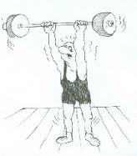
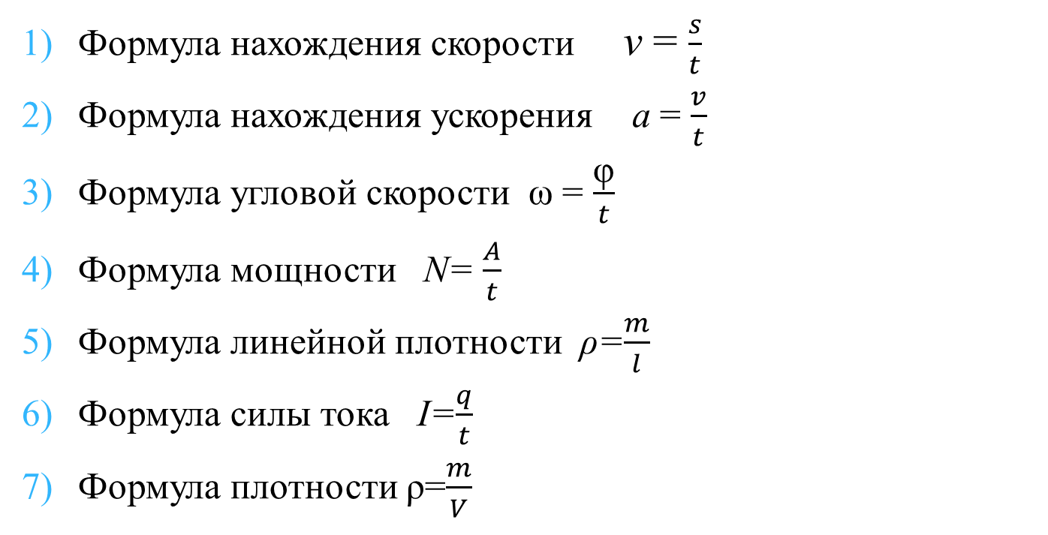
Вспомним некоторые формулы из физики
Формула нахождения скорости v = $\frac{s}{t}$
Формула нахождения ускорения a = $\frac{v}{t}$
Формула угловой скорости ω = $\frac{\text{φ}}{t}$
Формула мощности N= $\frac{A}{t}$
Формула линейной плотности ρ=$\frac{m}{l}$
Формула силы тока I=$\frac{q}{t}$
Формула плотности ρ=$\frac{m}{V}$

Slide 4
А теперь установим между производной и физическими формулами связь!
А теперь установим между производной и физическими формулами связь!

Slide 5
v=S'(t) | v-скорость S-перемещение | v=S/t
a=v'(t) | a-ускорение v-скорость | a=v/t
ω=φ'(t) | ω-угловая скорость φ-движение по окружности | ω=φ/t
F=A'(s) | F-сила A-работа | F=A/S
N=A'(t) | N-мощность A-работа | N=A/t
ρ=m'(l) | ρ-линейная плотность m-масса тонкого стержня l-длина | ρ=m/l
I=q'(t) | I-сила тока q-электрический заряд | I=q/t
ρ=m'(V) | ρ-объемная плотность m-масса V-объем | ρ=m/V
c=Q'(t) | c-удельная теплоемкость Q-количество теплоты m-масса | c=Q/mΔT

Slide 6
Решим задачи! Обогатим свои знания!
№ 267,
№268,
№269
пауза
№274,
№276

Slide 7
МОЛОДЦЫ!!!

Slide 8
Домашнее задание
№270, №272 письменно;
для любознательных №277 письменно

Slide 9
Благодарю за урок!

